Slide 1



Panel de lanzamiento – 22 abril 2026
Conducir la transformación
Institucionalizar un método uruguayo para las misiones de la Estrategia Nacional de Desarrollo
Caetano Penna - Consultor Estratégico-Metodológico

Slide 2




¿Qué tienen en común?
Programa Apolo
EE. UU. 1961-1969
Embrapa Cerrado
Brasil 1970-presente
Transición energética
Uruguay 2005-2030

Slide 3
Son políticas orientadas por misiones.
Uruguay ya lo hizo – y puede volver a hacerlo.

Slide 4

Políticas orientadas por misiones…
…son arreglos de gobernanza que movilizan capacidades existentes y capacitan a los actores a coordinarse – los orientan hacia objetivos estratégicos bien definidos.

Slide 5
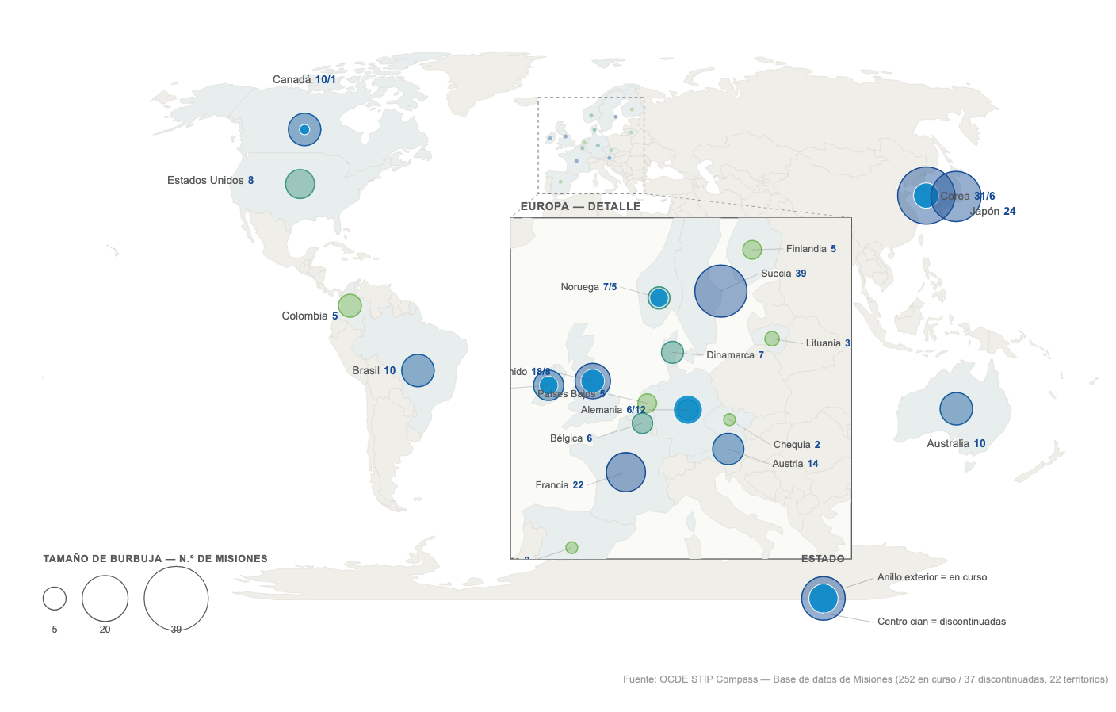
Misiones: una práctica global en expansión
22
territorios
250+
misiones activas
(vs. 14 en 2013)

Slide 6
Gobernanza: el verdadero diferencial
– cuatro atributos clave de políticas orientadas por misiones.
1 Meta clara y medible
2 Rectoría única
Con plazo definido. Verificable. Pública.
Con vínculo presupuestal explícito. Una sola manija.
3 Coalición plural
4 Transversalidad
Pública · privada · académica. Compromiso durable.
Atraviesa sectores y ministerios. Ordena la horizontalidad.

Slide 7
Uruguay ya ha hecho misiones.
La práctica es suya. El método la hace reproducible.
PRÁCTICA ACUMULADA
LO QUE PROPONE LA ESTRATEGIA
Décadas de política pública con rectoría, plazo y coalición sostenida.
Institucionalizar el método – no inventarlo. Convertir la práctica en capacidad de Estado.

Slide 8
La Misión Uruguaya (2005-2030)
“Buscar la independencia energética del país... a través de políticas sostenibles tanto desde el punto de vista económico como ambiental” (MIEM, 2008)
Corto plazo (2015): 50% de renovables en la matriz primaria.
Medio plazo (2020): 20% de reducción en el consumo energético.
Meta posterior: 50% de renovables en la matriz total hasta 2026.

Slide 9
La transición energética uruguaya
Una misión avant la lettre.
DE DÓNDE SALIERON · 2004
A DÓNDE LLEGARON · 2017
98%
refrendada multipartidariamente en 2010
70%
matriz primaria fósil
electricidad generada por fuentes renovables
sostenida por cuatro administraciones
74%
15% dependencia externa
4ª posición mundial en eólica
dependencia externa

Slide 10
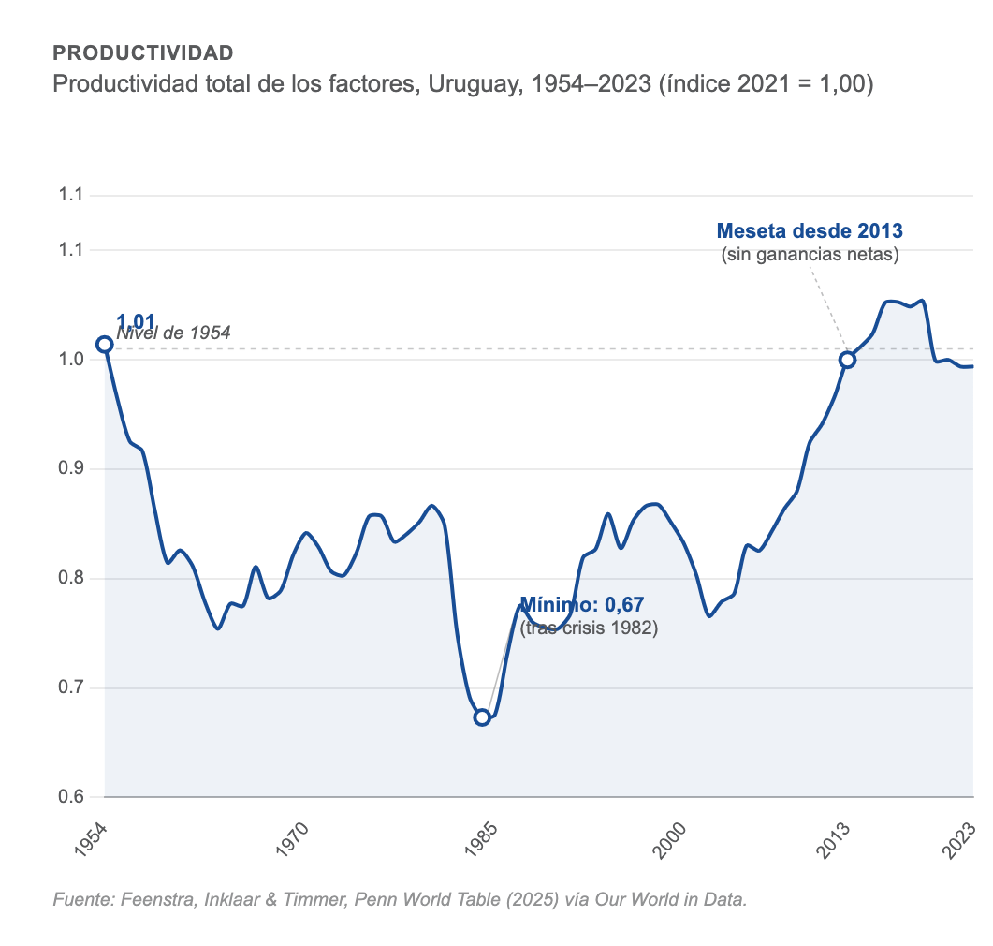
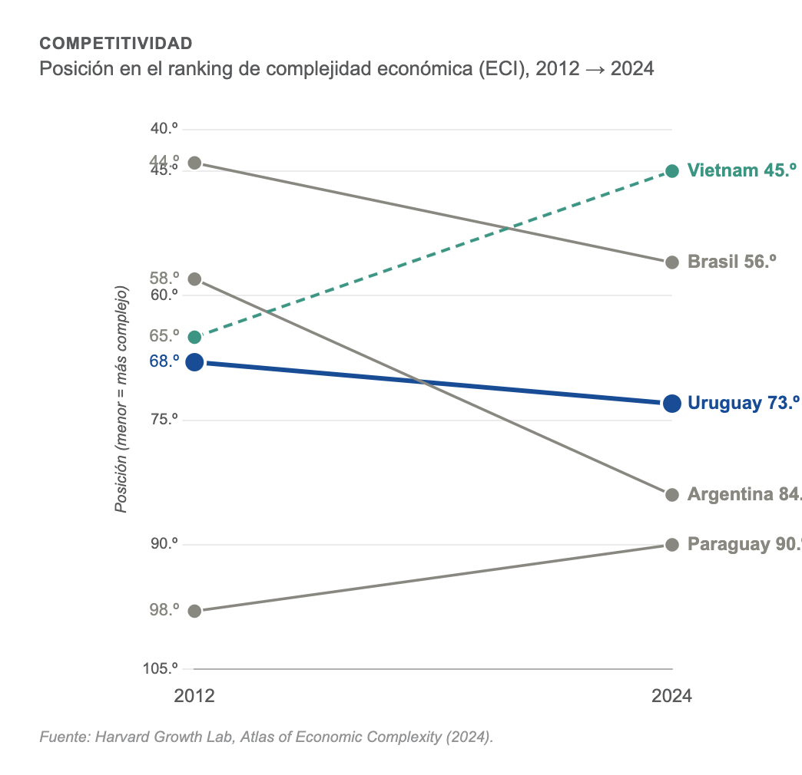
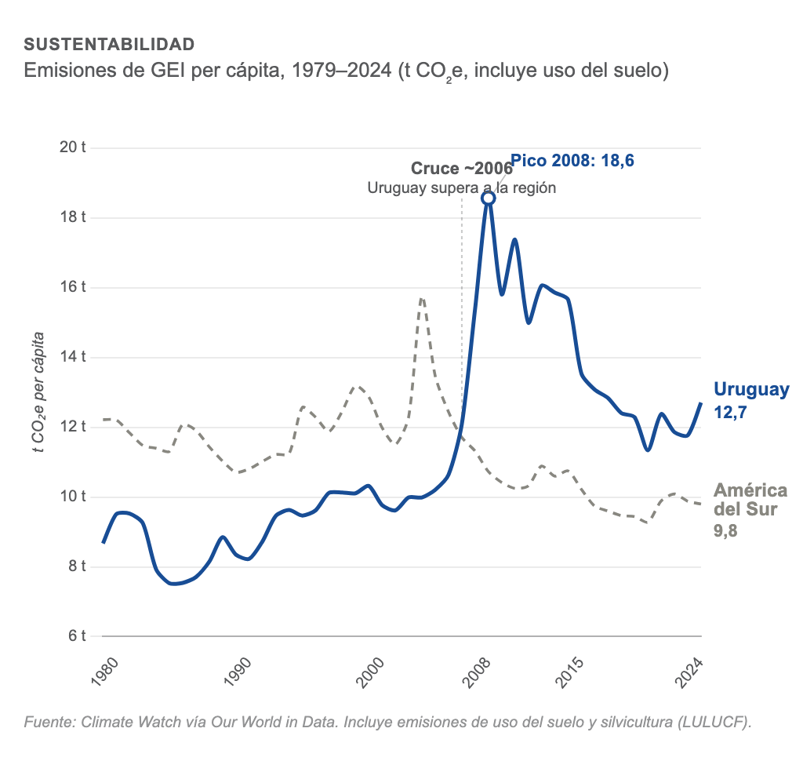
Los retos uruguayos
Productividad · Competitividad · Sustentabilidad

Slide 11
Por qué ahora.
El diagnóstico es claro.
constatación
La horizontalidad sola no alcanzó.
brecha
Lo que falta es conducir la transformación.

Slide 12
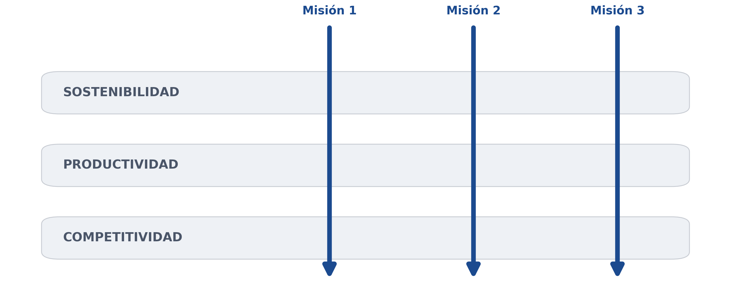
El mecanismo: verticalidad sobre horizontalidad.
Las misiones introducen verticalidad conductora hacia objetivos transversales. No sustituyen las políticas horizontales – les dan dirección.

Slide 13
ESTRATEGIA NACIONAL DE DESARROLLO
Lo que se inaugura hoy es un compromiso para movilizar las capacidades que Uruguay ya tiene y capacitar a sus actores a coordinarse rumbo a objetivos estratégicos.
Esta es la misión.

Slide 14
Caetano Penna
Consultor Estratégico-Metodológico
www.caetanopenna.com

